Slide 2

At være ung
Læring, elevtyper, hukommelse, motivation, opmærksomhed, stress, identitet, perception og gruppepsykologi

Slide 3
At være ung
… Beskriv med så mange ord som muligt, hvad det vil sige at være ung (fremfor barn, voksen eller ældre)

Slide 4

Ungdom
Mellem barndom og voksenalder
En biologisk forandring
En psykologisk forandring
Identitetsdannelse
Løsrivelse

Slide 5
DEFINITION
Fra Gads Psykologi-leksikon
Identitetsspredning
Identitetsmoratorium (den refleksive periode)
Identitetslukning (hvis refleksionen springes over)
Identitetsopnåelse
Vil du mene, at denne opfattelse kan gælde ALLE unges identitetsudvikling?

Slide 6
Det senmoderne samfund
Socialpsykologiens eksperimenter

Slide 7
Socialpsykologi
Socialpsykologi er et meget bredt område inden for psykologien.
Oprindeligt er det en krydsning mellem psykologi og sociologi,
mellem studiet af individet på den ene side og studiet af samfundet på den anden.
Socialpsykologien ser på, hvordan mennesker og de sociale miljøer og grupper, de er en del af, gensidigt påvirker hinanden.

Slide 8
Socialpsykologiens eksperimenter
Laboratorie- og felteksperimenter
I 1970'erne blev den eksperimentelle socialpsykologi udsat for kritik:
Den økologiske validitet var lav
Eksperimenterne udsatte deltagerne for ganske betydelige psykiske belastninger og ikke sjældent indebar, at de blev bevidst fejlinformeret om, hvad eksperimenterne i virkeligheden gik ud på.
Dog spiller den eksperimentelle del af socialpsykologien stadig en vigtig rolle inden for den etablerede socialpsykologi.
Mange af de tidlige eksperimenter kan demonstrere for os, hvordan mennesker reagerer og påvirkes i grupper

Slide 9
To perspektiver
Menneskers adfærd i grupper er bestemt af den måde, de er på (egenskaber og særtræk)
Når socialpsykologien studerer, hvad der foregår i grupper, er det ikke først og fremmest dette individualpsykologiske perspektiv, der er i front.
Man er primært interesseret i at forstå, hvordan gruppen påvirker de enkelte medlemmers adfærd.
Det vil vi kalde et gruppepsykologisk perspektiv.
Der foregår nemlig noget i grupper, som ikke alene kan forklares ud fra de enkelte medlemmers særlige måde at være på.
HUSK: en gruppe altid er mere end summen af dens enkelte medlemmer.

Slide 10
Muzafa Sherifs definition:
”…en forsamling af to eller flere personer, som er sammen om et fælles mål eller formål. I de forskellige grupper er der varierede normer og sociale koder.
Hvis man frekventerer bestemte grupper meget, vil man opleve, at man kan få identitet af at færdes dér. Man påvirkes af de grupper, man færdes i, samtidig med at man selv har mulighed for at påvirke dem.”
Notes:
Fra bogen ”Fra celle til selfie” (pdf)

Slide 11

Grupper
Primær gruppe
Sekundær gruppe
Notes:
Primærgruppe: Familien, nære venner
Sekundær gruppe: kollegaer, foreningsmedlemmer – er gruppen betydningsfuld for individet, kan den med tiden udvikle sig til en primærgruppe

Slide 12
Grupper
Formelle grupper
Uformelle grupper
Notes:
Formelle grupper: en skoleklasse, et team på en arbejdsplads
Uformelle grupper: venskaber, kan ofte opstå i de formelle grupper

Slide 13
Grupper
Referencegruppe
Medlemsgruppe
Notes:
Medlemsgruppe: noget vi er medlem af f.eks. En organisation eller et politisk parti
Referencegruppe: Det er de grupper, hvorfra vi henter vores ideer, normer og holdninger; de grupper vi ser op til, henter vores idealer fra og ønsker at sammenligne os med. Ofte vil en eller flere af de grupper, vi er medlem af, samtidig være referencegruppe for os. Fra en sådan gruppe henter vi en vigtig del af vores identitet og selvforståelse, og vi vil i betydelig grad være engageret i den, optaget af at få positiv respons fra den, men også sårbare, hvis vi ikke får det.
Kan også være en gruppe, vi idealiserer f.eks. Et band vi ønsker at identificere os med

Slide 14
Grupper
Indgrupper
Udgrupper
Notes:
Vi kan til sidst også skelne mellem indgrupper og udgrupper. De første er dem, vi forstår os selv som en del af, identificerer os med og har en betydelig loyalitet i forhold til. Som en konsekvens af denne identifikation indadtil i gruppen kan der opstå en afgrænsning udadtil og en markering af forskelle i forhold til andre grupper, som vi vil kalde udgrupper.
F.eks. Fodboldhold

Slide 15
Hvad er social identitet?
Gruppeidentitet = gruppens ”vi”-følelse
Gruppeidentiteten kan styrkes via forskellige ritualer og fælles væremåder (=adfærd)
Grupper har et gruppeklima f.eks. Åbenhed/lukkethed

Slide 16
Normer og roller
Medlemmerne af en gruppe kan nemt få tildelt eller indtræde i en bestemt rolle
Rollerne kan være med til at fastlægge de interne magtforhold i gruppen
F.eks. de innovative, first movers, de kollektivistiske og fællesskabsorienterede
De aktive (ledere), de passive (medløbere), bødler, syndebukke osv.

Slide 17
Definition ”Roller”
En rolle er en funktion, du har i en bestemt sammenhæng
Til enhver rolle knytter sig forventninger (fra en selv og andre)
Hvis ikke man identificerer sig med sin rolle, kan der opstå rollekonflikt

Slide 18
The Robber’s Cave eksperiment
Muzafer Sherif i 1950’erne
11-12 årige drenge med samme baggrund
Drengene var hvide, begavede over gennemsnittet og tilhørte protestantiske familier med to forældre
Feltforsøget foregik i en sommerlejr
Formål: at studere konflikter og fordommes sande natur
Sherifs konfliktteori: der opstår konflikter mellem grupper på baggrund af interessekonflikter eller konkurrence, idet der opstår fjendskab, når begge grupper ønsker det samme, men ikke begge kan få det

Slide 19
Fase 1
Ingen af drengene kendte hinanden før eksperimentet
De blev delt i to grupper med 11 i hver placeret i to forskellige hytter
Under fase 1 kendte grupperne ikke til hinanden
I den første uge udviklede drengene et tilhørsforhold til gruppen gennem aktiviteter
De valgte navn til gruppen (trykt på trøjer og bannere)
Det styrkede gruppesammenholdet
Der blev dannet normer, som var med til at fastholde gruppeidentiteten

Slide 20
Fase 2
I anden fase arrangerede forskerne sportsdyster mellem de to grupper over fire dage
I løbet af konkurrencen sås fordomme over for modstanderne
Det udviklede sig fra verbale drillerier over forhånelse til korporligheder som afbrænding af bannere, hærværk og tyverier
Der opstod en dramatisk gruppepolarisering mellem egengruppe og fremmedgruppe, idet begge grupper udviste præference for deres egen gruppe og fjendtlighed mod den anden
Efterfølgende beskrev drengene deres egen gruppe i positive vendinger, medens modstanderne blev beskrevet meget negativt
Gruppepolariseringen indebar dikotomitænkning ”dem” og ”os”

Slide 21
Fase 3
Her forsøgte man at mildne spændingerne ved at øge samværet, men problemerne blev større
Løsningen blev at tvinge grupperne til at samarbejde om fælles mål, altså det modsatte af at konkurrere
Derved gik spændingerne gradvist over
https://youtu.be/8PRuxMprSDQ

Slide 22

Tajfel og Turners identitetsteori
Henri Tajfel og John Turners teori (1986) forklarer dynamikker i og mellem grupper
Den bekræfter i høj grad Sherifs konfliktteori
Ifølge forskerne vil et gruppemedlem øge sin selvværdsfølelse, hvis han føler sig værdsat og accepteret af gruppen
Han vil måske tilpasse sine holdninger og adfærd for bedre at passe ind
En stærk gruppeidentitet kan betyde, at den interne solidaritet overdrives
= stærk homogeniseringseffekt
Man forsøger at ligne de andre i gruppen
F.eks. Værdier, talemåder og påklædning
Gruppementalitet med fælles adfærd, normer og regler for gruppesamværet går ud på at fastlægge, hvad man må/ikke må

Slide 23
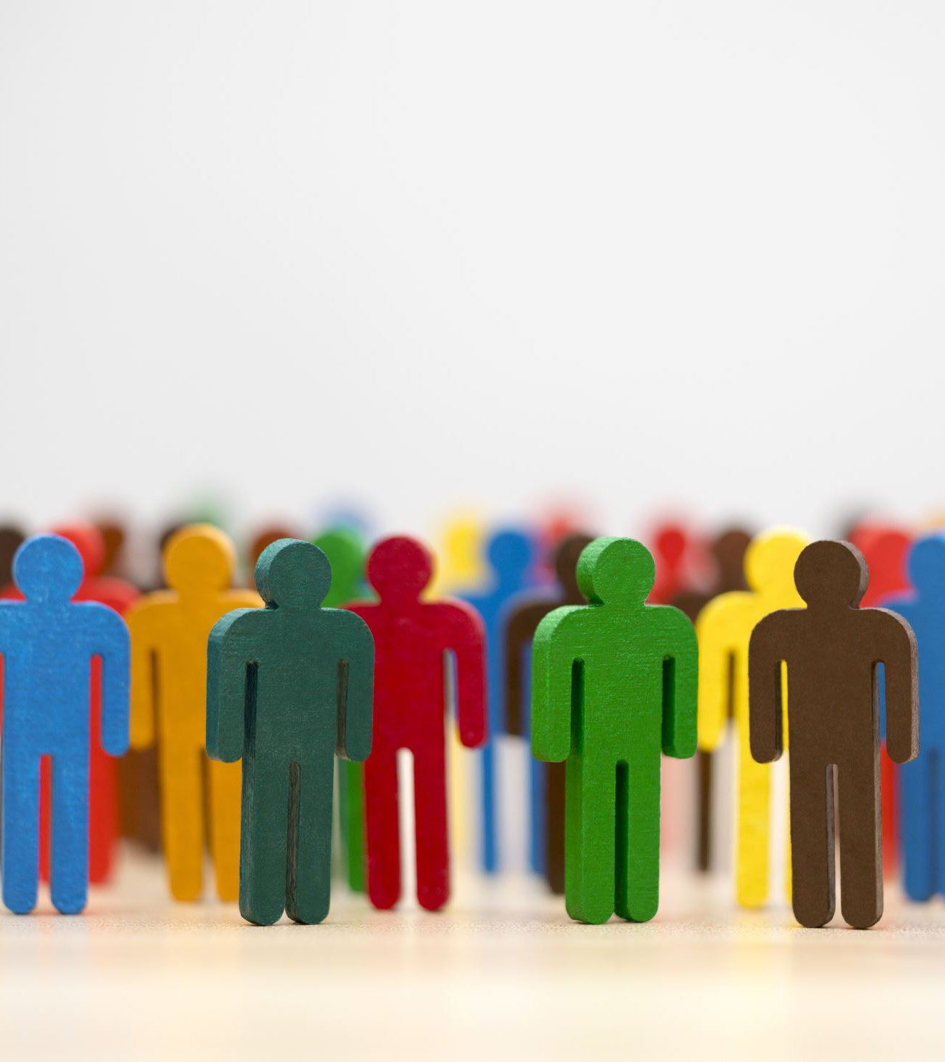
Tafjel og Turner
Mange vil gå langt for at blive i gruppen, fordi social accept er et menneskeligt behov
Gruppedynamikker vil ofte føre til systematisk social sammenligning og differentiering fra andre grupper, idet gruppeidentiteten har tendens til at blive defineret ved at være en modsætning til andre grupper
Differentieringen betyder, at man distancerer sig fra fremmedgrupper
Loyalitet og sammenhold styrker egengruppen
Gruppepolarisering skaber distance, ved at gruppen nedtoner ligheder og i stedet fremhæver forskelle mellem fremmed- og egengruppe

Slide 24
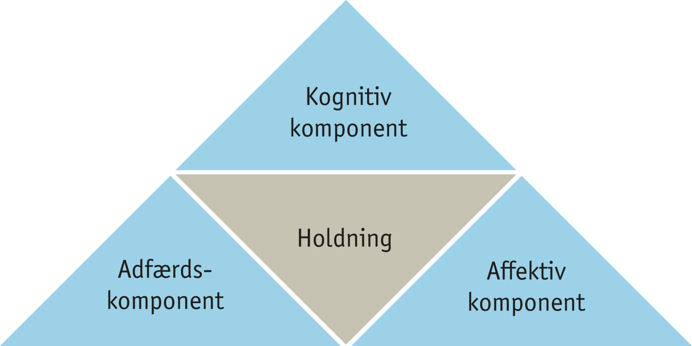
Holdninger
Den affektive komponent, der har at gøre med personens følelsesmæssige (affektive) indstilling til en ting eller situation, om man f.eks. synes om den eller ej.
Den kognitive komponent, der har at gøre med personens viden og tanker om en ting eller situation.
Adfærdskomponenten, der har at gøre med, hvordan personen handler i forhold til en ting eller situation.

Slide 25

Kognitiv dissonans
En socialpsykologisk teori, der beskæftiger sig med, hvad der sker, når vores tanker (holdninger og viden) ikke er i overensstemmelse med vores handlinger, er den amerikanske socialpsykolog Leon Festingers teori om kognitiv dissonans fra 1950'erne.
Vi stræber efter konsonans

Slide 26

Reducering af kognitiv dissonans
…ved at ændre på vores handlinger/ytringer, så de kommer mere i overensstemmelse med vores tanker (Jeg er holdt op med at ryge, fordi det er usundt for mig og andre).
…ved at ændre vores måde at tænke på, så den stemmer mere overens med vores handlinger/ytringer (Det gør ikke noget at ruske sit barn lidt en gang imellem).
…ved at tilføje ny viden, der kan bestyrke vores måde at tænke på, så den igen kan være i overensstemmelse med vores handlinger/ytringer (Jeg har læst, at det kan være farligt at holde op med at ryge, hvis man har røget i lang tid).
Vi kan sikre kognitiv konsonans ved at undgå informationer, der strider mod den viden, vi har i forvejen (Jeg læser aldrig andre aviser end Jyllands-Posten. Det er den avis, jeg føler mig mest på bølgelængde med).
Vi kan sikre kognitiv konsonans ved at undgå situationer, hvor vi risikerer at handle/ytre os i modstrid med vores holdninger og tænkemåde (Jeg går ikke sammen med dem mere, fordi jeg hele tiden følte mig presset til at gøre noget dumt).

Slide 27

Perception

Slide 28
Stereotyper
I forbindelse med social perception benytter vi os af stereotyper.
Stereotyper er forestillinger, vi har, om hvordan mennesker, der tilhører forskellige grupper eller kategorier, typisk er eller opfører sig.
Man kan f.eks. tale om bestemte kønsstereotyper
aldersstereotyper
Stereotyper kan vi forstå som kognitive skemaer, vi benytter til social perception.
Det er top down-processer, vi bruger i vores sociale liv
De fortæller os noget om, hvad vi kan forvente af andre.

Slide 29

Førstehåndsindtryk
En korrelationsundersøgelse foretaget af Nalini Ambady og Robert Rosenthal i 1993 viste det sig, at forsøgsdeltagernes førstehåndsindtryk af en lærer var overraskende sikre.
1
De to forskere optog først 13 læreres undervisning og valgte herudfra 3 videosekvenser af 10 sekunders varighed af hver lærer.
2
De i alt 39 sekvenser blev i tilfældig orden vist til 9 kvindelige forsøgspersoner med lyden skruet helt ned, så de kun så lærernes fysiske fremtoning og nonverbale ageren.
3
De ni forsøgsdeltagere vurderede dem herefter på en skala fra 1 til 9 på en række forskellige egenskaber.
4
Forsøgsdeltagernes vurderinger af sekvenserne viste sig efterfølgende at være meget lig hinanden
5

Slide 30
Førstehåndsindtryk
Dog kan førstehåndsindtryk af personer være usikre, fordi de så at sige sætter rammerne for, hvordan vi senere fortolker disse personers adfærd.
Har vi først bedømt en person til at være på en bestemt måde, er vi efterfølgende særligt opmærksomme på ting, der bekræfter, at vores bedømmelse er korrekt.
Omvendt har vi en tilbøjelighed til at ignorere eller overse ting, der strider mod den.
Førstehåndsindtryk kan især blive usikre, hvis vi benytter bestemte gruppetilhørsforhold til at vurdere en person (køn, alder, etnicitet, kultur m.v.).
Vi kan desuden selv have bestemte personlige erfaringer, der gør, at vi kommer til at aflæse en særlig type mennesker eller nogle særlige adfærdstræk meget skævt.
Endelig har de fleste mennesker oplevet, at de har været nødt til at revidere deres førstehåndsindtryk af en person efter at have lært vedkommende at kende.

Slide 31
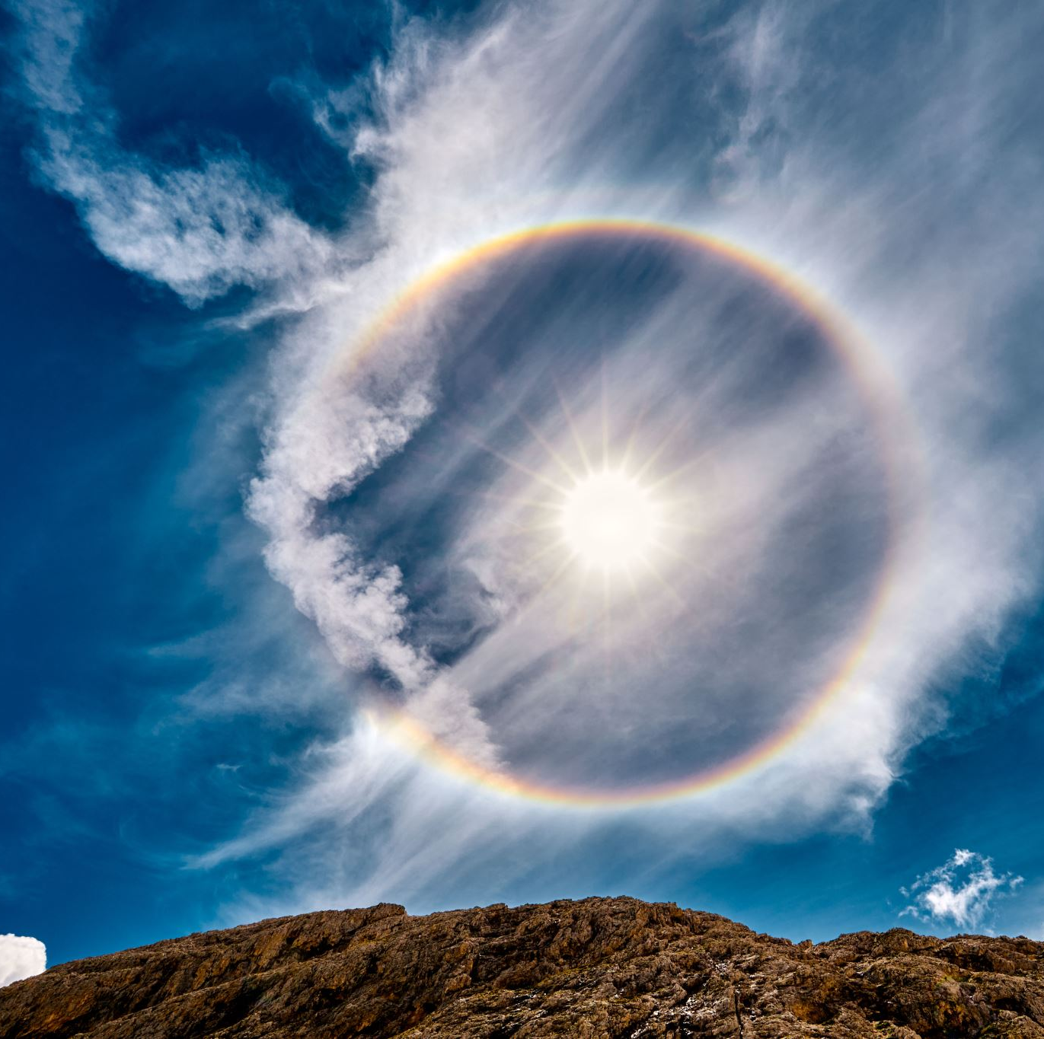
Halo-effekten
Er en person først blevet bedømt til at være meget attraktiv eller venlig, er man tilbøjelig til automatisk at associere vedkommende med mange andre positive eller attraktive kvaliteter.

Slide 32
HALO-effekten
I 1915 foretog Edward Lee Thorndike en undersøgelse, hvor en række ledere i en virksomhed skulle vurdere deres ansatte, i forhold til hvor højt de hver især scorede med hensyn til forskellige egenskaber (intelligens, pålidelighed, udholdenhed, venlighed, tekniske færdigheder m.m.).
Det viste sig, at lederne havde svært ved at vurdere de forskellige egenskaber hos deres ansatte uafhængigt af hinanden.
Havde en leder først givet en ansat en høj score på én egenskab, var det påfaldende, hvor tit det korrelerede med, at lederen også gav den ansatte høje scorer på de andre egenskaber i undersøgelsen.
Thorndike konkluderede, at lederne var tilbøjelige til at lade en positiv vurdering af en enkelt egenskab hos en ansat farve vurderingen af de øvrige egenskaber hos den ansatte i tilsvarende positiv retning, og omvendt lade en negativ vurdering af en egenskab farve vurderingen af de øvrige træk i negativ retning.

Slide 33
HALO-effekten
Thorndike kaldte denne tendens til at generalisere fra en enkelt egenskab til andre egenskaber for halo-effekten.
Ordet halo er engelsk og betyder stråleglans eller glorie.
Det er, som om en positiv vurdering af en enkelt egenskab hos en person stråler ud over og farver oplevelsen af personens øvrige egenskaber i lige så positiv retning.
Halo-effekten er også blevet påvist i forbindelse med personers udseende: Er en person således først blevet bedømt til at være meget attraktiv eller smuk, er man tilbøjelig til automatisk at associere vedkommende med mange andre positive eller attraktive kvaliteter.

Slide 34
Rosenthal-effekten
I 1960'erne foretog den amerikanske psykolog Robert Rosenthal et eksperiment, der skulle undersøge forholdet mellem læreres forventninger og deres elevers præstationer.
Eksperimentet blev gennemført i en californisk skole, hvor Rosenthal på baggrund af en IQ-test af eleverne fra 1. til 6. klasse lod deres lærere tro, at nogle af eleverne havde klaret sig særlig godt på den måde, at man kunne forvente, at deres IQ ville forbedre sig i løbet af skoleåret. Lærerne fik navnene på disse elever, men i virkeligheden var de udvalgt helt tilfældigt.
Resultatet ved skoleårets afslutning var imidlertid, at de elever, som lærerne havde fået navnene på og måtte have forventninger til ville forbedre deres IQ-score, også viste sig at opnå de største forbedringer i en IQ-test ved skoleårets afslutning.

Slide 35

Rosenthal-effekten
FORKLARING lærerne vil uden at vide det projicere deres forventninger over på eleverne.
Det skete bl.a. gennem forskellige former for non-verbale tegn såsom blikke, nik og gestik af forskellig art. På den måde fik lærernes forventninger til eleverne karakter af selvopfyldende profetier.
Fænomenet kaldes i dag Rosenthal-effekten. Forskere, der siden har evalueret Rosenthals og tilsvarende eksperimenter, peger dog på, at lærernes forventninger til eleverne ikke blot overføres til dem på et nonverbalt niveau, men også har en tendens til at præge den måde, de behandler dem på.

Slide 36
